Slide 1

Система управления рисками.
Выбор контрольных (надзорных) мероприятий
Долматов Алексей Владимирович
Начальник отдела Департамента государственной политики в сфере лицензирования, контрольно-надзорной деятельности, аккредитации и саморегулирования Минэкономразвития России

Slide 2


Система управления рисками
Периодичность планового контроля для разных категорий риска
Чрезвычайно высокий: 1-2 раза в год
Система управления рисками должна применяться во всех видах контроля
Высокий: 1-2 раза в 4 года
Для видов контроля без системы управления рисками плановый контроль не проводится
Значительный: 1-2 раза в 4 года
Средний: 1-2 раза в 6 лет
Должны быть установлены
не менее 3 категорий риска, одна
из них – низкого риска
Умеренный: 1-2 раза в 6 лет
Низкий: не проводится
1

Slide 3
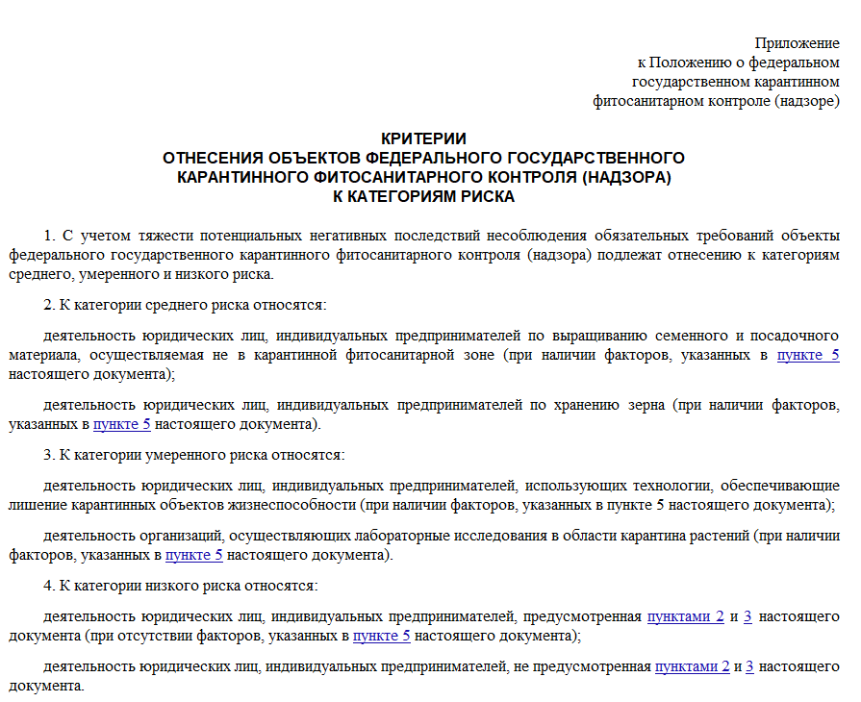
Категории риска
Критерии риска должны учитывать
Тяжесть причинения вреда
Вероятность наступления негативных событий
Добросовестность контролируемых лиц
2

Slide 4
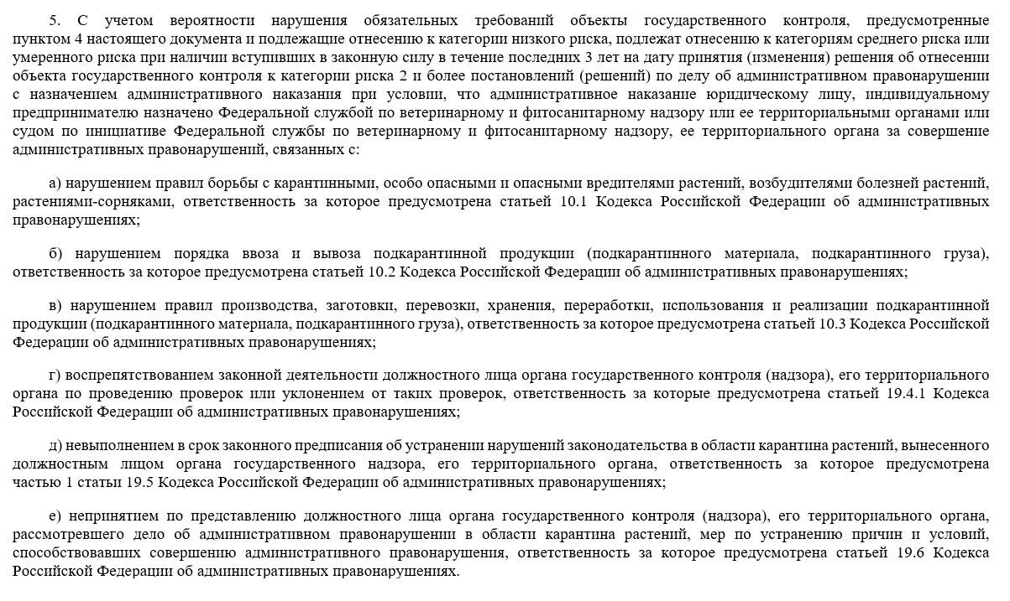
Вероятность нарушения
3

Slide 5
Индикаторы риска
Индикатор риска нарушения обязательных требований – соответствие или отклонение от параметров объекта контроля, которые сами по себе не являются нарушениями обязательных требований, но с высокой степенью вероятности свидетельствуют о наличии таких нарушений и риска причинения вреда (ущерба) охраняемым законом ценностям.
Критерии определения индикаторов риска
Выявляются без взаимодействия
с контролируемым лицом
Не является нарушением обязательных требований
С высокой степенью вероятности свидетельствует
о наличии нарушений
Должны быть основаны на результатах правоприменительной практики
4

Slide 6
Контрольные (надзорные) мероприятия
МЕРОПРИЯТИЯ С ВЗАИМОДЕЙСТВИЕМ
Контрольная закупка
Суть: моделирование сделки для проверки соблюдения ОТ
Условия: согласование с прокурором
Сроки: 1 рабочий день
Документарная проверка
Суть: анализ документов подконтрольного лица
Условия: без согласования с прокурором
Сроки: 10 рабочих дней
Инспекционный визит
Суть: посещение инспектором контролируемого лица
Условия: согласование прокурора
Сроки: 1 рабочий день на объект
Мониторинговая закупка
Суть: моделирование сделки с последующим направлением товаров на экспертизу
Условия: согласование прокурора
Сроки: 1 рабочий день
Выборочный контроль
Суть: отбор проб для проверки соответствия требованиям безопасности
Условия: согласование прокурора
Сроки: 1 рабочий день
Рейдовый осмотр
Суть: осмотр произв. объектов для оценки соблюдения требований по использованию (эксплуатации)
Условия: согласование прокурора
Сроки: 1 рабочий день на объект
Выездная проверка
Суть: комплексное контрольное мероприятие для оценки соблюдения ОТ и решений КНО
Условия: согласование прокурора, уведомление за сутки
Сроки: 10 рабочих дней
МЕРОПРИЯТИЯ БЕЗ ВЗАИМОДЕЙСТВИЯ
Наблюдение за соблюдением обязательных требований
Суть: анализ данных о деятельности контролируемого лица
Выездное обследование
Суть: визуальная оценка соблюдения ОТ
Сроки: 1 рабочий день
5

